Slide 1
Microsoft Active Directory
Prof. Bal. Emerson Meneses Inocente

Slide 2
Autenticação e Autorização
Autenticação:
Verifica as credenciais de uma tentativa de conexão
Usa um protocolo de autenticação para enviar as credenciais do cliente de acesso remoto ao servidor de acesso remoto na forma de texto sem formatação ou criptografado
Autorização:
Verifica se a tentativa de conexão é permitida
Ocorre depois do êxito na autenticação
Gerencia as permissões de acesso

Slide 3
Visão geral do AD DS
Visão geral do AD DS
O que são domínios do AD DS? O que são UOs? O que é uma floresta do AD DS? O que é o esquema do AD DS?
Notes:
Não gaste muito tempo em cada tópico. Lembre-se de que esta é uma aula sobre o Windows Server® 2012, e não sobre o AD DS.
24410B
2: Introdução aos Serviços de Domínio do Active Directory

Slide 4
Visão geral do AD DS
O banco de dados do AD DS armazena informações sobre identidade de usuário, computadores, grupos, serviços e recursos. Os controladores de domínio do AD DS também hospedam o serviço que autentica contas de usuário e computador quando eles fazem logon no domínio. Como o AD DS armazena informações sobre todos os objetos do domínio, e todos os usuários e computadores devem se conectara controladores de domínio do AD DS ao entrar na rede, o AD DS é o principal meio pelo qual você pode configurar e gerenciar contas de usuário e computador em sua rede.

Slide 5
Visão geral do AD DS
O AD DS é composto de componentes físicos e lógicos. Você precisa entender a maneira como os componentes do AD DS funcionam em conjunto, para que possa gerenciar sua rede com eficiência e controlar quais recursos seus usuários podem acessar. Além disso, você pode usar muitas outras opções do AD DS, inclusive a instalação e configuração de softwares e atualizações, o gerenciamento da infraestrutura de segurança,

Slide 6
Visão geral do AD DS
O AD DS é composto de componentes físicos e lógicos
Componentes físicos | Componentes lógicos
Repositório de dados Controladores de domínio Servidor de catálogo global RODC | Partições Esquema Domínios Árvores de domínio Florestas Sites UOs
Notes:
Examine a lista de componentes físicos e lógicos. Ofereça uma breve descrição de cada um deles.
Componentes físicos
Repositório de dados. Armazena as informações do AD DS. Esse é um arquivo em cada controlador de domínio.
Controladores de domínio. Contêm uma cópia do banco de dados do AD DS.
Servidores de catálogo global. Hospedam o catálogo global, que é uma cópia parcial e somente leitura de todos os contextos de nomeação de domínios da floresta. Um catálogo global acelera as pesquisas por objetos que podem estar anexados a outros controladores de domínio da floresta.
RODCs (controladores de domínio somente leitura). Uma instalação especial do AD DS em um formato somente leitura. Em geral, são usados em filiais nas quais a segurança e o suporte de TI são menos avançados do que nas matrizes. Os RODCs são às vezes instalados em instalações Server Core e podem ser protegidos com a Criptografia de Unidade de Disco BitLocker do Windows®.
Componentes lógicos
Partições. As partições existentes no AD DS, que são: partição de domínio, partição de configuração, partição de esquema, catálogo global e partições de aplicativos.
Esquema. Define a lista de atributos que todos os objetos do AD DS podem ter.
Domínios. Limite administrativo lógico para usuários e computadores
Árvores de domínio. Coleção de controladores de domínio que compartilham um domínio raiz comum.
Florestas. Coleções de domínios que compartilham um AD DS comum.
Sites. Coleções de usuários, grupos e computadores conforme definidos por suas localizações físicas. São úteis quando você planeja tarefas administrativas, como a replicação do AD DS.
UOs (unidades organizacionais). Contêineres do AD DS que oferecem uma estrutura para delegar direitos administrativos e para vincular GPOs (Objetos de Política de Grupo). Enfatize que a estrutura da UO não corresponde necessariamente ao organograma, mas deve ser projetada para atender aos requisitos administrativos de cada situação.
24410B
2: Introdução aos Serviços de Domínio do Active Directory

Slide 7


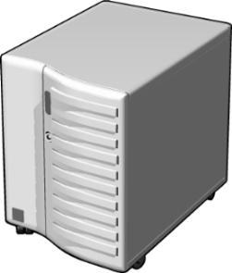





O que são domínios do AD DS?
O AD DS requer um ou mais controladores de domínio
Todos os controladores de domínio contêm uma cópia do banco de dados do domínio, que é sincronizado continuamente
O domínio é o contexto no qual são criadas contas de usuários, computadores e grupos
O domínio é um limite de replicação
Um centro administrativo para configurar e gerenciar objetos
Qualquer controlador de domínio pode autenticar qualquer logon no domínio
Notes:
24410B
2: Introdução aos Serviços de Domínio do Active Directory

Slide 8
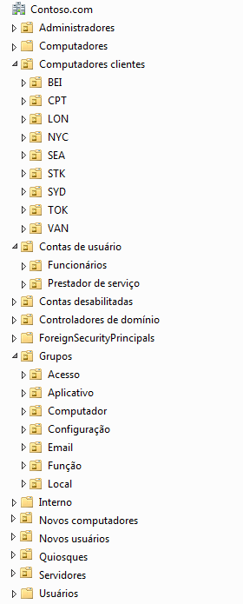
O que são UOs?
Unidades organizacionais
Contêineres que podem ser usados para agrupar objetos dentro de um domínio
Crie UOs para
Delegar permissões administrativas
Aplicar a Política de Grupo
Notes:
Estabeleça claramente para os alunos a diferença entre UOs e contêineres: explique que os contêineres não são UOs. Embora possam conter objetos, eles não podem ter GPOs vinculados a eles, portanto é necessário mover os objetos para UOs que precisam ser gerenciadas. Exemplos disso são contas de usuário, contas de computador e grupos.
Lembre os alunos de que, normalmente, a estrutura de UO não corresponderia ao organograma, mas seria projetada para dar suporte à delegação da administração, e deveria ser uma estrutura para dar suporte à vinculação de GPOs. Em uma organização grande, com, por exemplo, 50.000 usuários e computadores, seria muito mais gerenciável dividir esses objetos em UOs.
Discuta alguns dos critérios que podem orientar o design da estrutura de UO, como a localização geográfica, o departamento, o tipo de objeto e o centro de custo.
24410B
2: Introdução aos Serviços de Domínio do Active Directory

Slide 9





O que é uma floresta do AD DS?
Raiz da floresta
Domínio
Domínio raiz
Domínio
adatum.com
fabrikam.com
atl.adatum.com
Notes:
Use este slide para ilustrar as diferentes relações de um domínio filho ou outra árvore, mas enfatize que não há diferença administrativa entre as duas opções, com exceção dos nomes.
24410B
2: Introdução aos Serviços de Domínio do Active Directory

Slide 10
O que é o esquema do AD DS?
O esquema do Active Directory atua como um plano gráfico para o AD DS definindo atributos e classes de objetos, como
Atributos
objectSID
sAMAccountName
location
manager
department
Classes
Usuário
Grupo
Computador
Site
Notes:
Reforce o conceito de que o esquema define as regras e a sintaxe do banco de dados do AD DS, e fornece o plano gráfico para quaisquer objetos que possam ser criados nele.
Se você achar que os alunos estão com dificuldade para entender esse conceito, poderá usar esta analogia ou algo semelhante:
Em um restaurante, o cardápio contém hambúrger e cheeseburger. Se você pedir um desses, haverá alguns componentes, ou atributos, obrigatórios e extras opcionais, como mostra a tabela a seguir.
De forma semelhante, o esquema define os objetos que residem no banco de dados do AD DS, e define os atributos obrigatórios e opcionais, além da sintaxe e das relações entre eles. Observe que os atributos são definidos primeiro, e depois os objetos são definidos com base nos atributos subjacentes. Portanto, um atributo que é opcional para um objeto pode ser obrigatório para outro.
Opcionalmente, você pode demonstrar a ferramenta Gerenciamento do Esquema para mostrar como os objetos são definidos a partir de atributos.
Você também pode mostrar a hierarquia de objetos e os atributos herdados. Por exemplo, o objeto pai de Usuário é Pessoa Organizacional, o objeto pai de Pessoa Organizacional é Pessoa e o objeto pai de Pessoa é um objeto chamado Superior.
Mostre para os alunos que os atributos são definidos em cada nível da hierarquia, portanto o objeto Usuário contém todos os atributos que são definidos na classe User e todos os atributos definidos mais acima na hierarquia de objetos (Pessoa Organizacional, Pessoa, Superior).
24410B
2: Introdução aos Serviços de Domínio do Active Directory

Slide 11
Instalação de um controlador de domínio
Instalando um controlador de domínio do Gerenciador do Servidor Instalando um controlador de domínio em uma instalação Server Core do Windows Server 2012 Atualizando um controlador de domínio Instalação de um controlador de domínio usando Instalar da Mídia
Notes:
Dependendo da experiência dos alunos com o AD DS, você talvez precise explicar com mais detalhes as implicações de não poder mais executar a ferramenta dcpromo.exe como um assistente de GUI. Essa ferramenta só é usada no Windows Server 2012 para uma instalação autônoma. Mencione aos alunos que você pode promover remotamente um servidor para ser um controlador de domínio usando o Gerenciador do Servidor em execução no Windows Server 2012.
Enfatize para os alunos que este módulo se refere apenas à instalação de controladores de domínio usando as ferramentas de GUI. Há outros modos de instalar controladores de domínio usando ferramentas de script, como o Windows PowerShell® ou o VBScript.
Pergunta
Qual é a razão para especificar a senha do Modo de Restauração dos Serviços de Diretório?
Resposta
Se o banco de dados do AD DS precisar ser restaurado de um backup, o controlador de domínio deverá ser reiniciado no Modo de Restauração dos Serviços de Diretório. Você deverá então usar a senha do Modo de Restauração dos Serviços de Diretório para fazer logon no controlador de domínio quando ele iniciar no Modo de Restauração dos Serviços de Diretório.
24410B
2: Introdução aos Serviços de Domínio do Active Directory

Slide 12
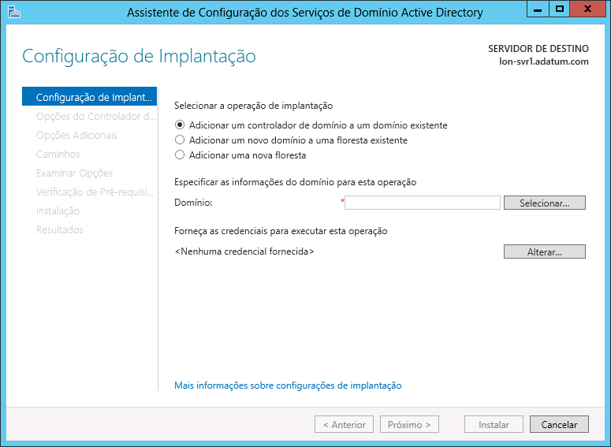
Instalando um controlador de domínio do Gerenciador do Servidor
Notes:
Use o Gerenciador do Servidor para passar pelo processo inicial de instalar um controlador de domínio do AD DS. Mostre a opção para escolher o servidor local ou um servidor remoto do pool de servidores. Explique que a passagem inicial instala os binários do AD DS e, em seguida, você pode continuar a configurar a instalação do AD DS.
24410B
2: Introdução aos Serviços de Domínio do Active Directory

Slide 13
Instalando um controlador de domínio em uma instalação Server Core do Windows Server 2012
Use o comando dcpromo /unattend:”D:\answerfile.txt” para executar a instalação autônoma. A seguir está um exemplo de texto do arquivo de resposta
[DCINSTALL]
UserName=<The administrative account in the domain of the new domain controller>
UserDomain=<The name of the domain of the new domain controller>
Password=<The password for the UserName account>
SiteName=<The name of the AD DS site in which this domain controller will reside> This site must be created in advance in the Dssites.msc snap-in.
ReplicaOrNewDomain=replica
ReplicaDomainDNSName=<The fully qualified domain name (FQDN) of the domain in which you want to add an additional domain controller>
DatabasePath="<The path of a folder on a local volume>"
LogPath="<The path of a folder on a local volume>"
SYSVOLPath="<The path of a folder on a local volume>"
InstallDNS=yes
ConfirmGC=yes
SafeModeAdminPassword=<The password for an offline administrator account>
RebootOnCompletion=yes
Notes:
Descreva o comando exibido no slide e consulte o arquivo de resposta (answerfile.txt). Lembre aos alunos que a ferramenta dcpromo.exe não pode ser usada no formato de GUI no Windows Server 2012, mas ainda pode ser digitada em um prompt de comando quando é feita uma instalação autônoma.
24410B
2: Introdução aos Serviços de Domínio do Active Directory

Slide 14
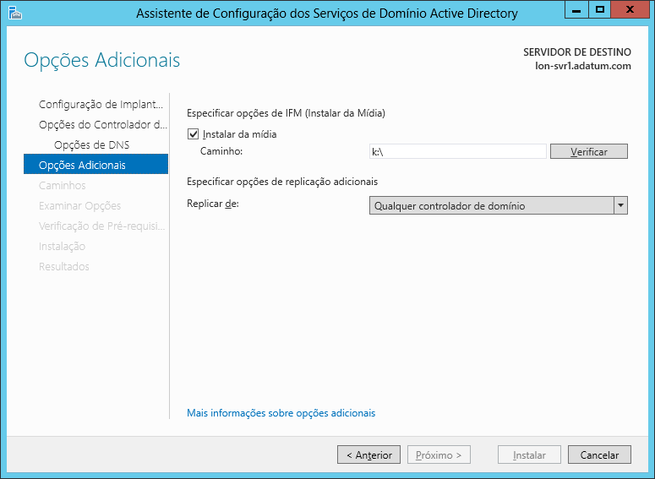
Instalação de um controlador de domínio usando Instalar da Mídia
Notes:
Mencione aos alunos que, como estão instalando o controlador de domínio usando o método IFM, eles devem marcar a caixa de seleção Caminho para instalar da mídia. A próxima etapa é digitar o caminho do arquivo de instantâneo na caixa Caminho para instalar da mídia.
24410B
2: Introdução aos Serviços de Domínio do Active Directory

Slide 15
Laboratório: Instalação de controladores de domínio
Exercício 1: Instalação de um controlador de domínio
Tempo previsto: 45 minutos
Notes:
Antes de os alunos começarem o laboratório, leia o cenário do laboratório e mostre o próximo slide. Antes de cada exercício, leia para a turma o cenário associado ao exercício. Os cenários fornecem o contexto para o laboratório e os exercícios e facilitam a discussão ao término do laboratório. Lembre os alunos de que eles devem responder às perguntas da discussão após o último exercício do laboratório.
Exercício 1: Instalação de um controlador de domínio
Usuários têm experimentado logons lentos em Londres durante as horas de uso máximo. A equipe de servidor determinou que os controladores de domínio ficam sobrecarregados quando muitos usuários estão autenticando simultaneamente. Para melhorar o desempenho de logon, você está adicionando um novo controlador de domínio no data center de Londres.
Exercício 2: Instalação de um controlador de domínio usando IFM
Você foi designado para gerenciar uma das novas filiais que estão sendo configuradas. Uma conexão de rede mais rápida está agendada para ser instalada em algumas semanas. Até lá, a conectividade de rede é muito lenta.
Foi determinado que a filial requer um controlador de domínio para dar suporte a logons locais. Para evitar problemas com a conexão de rede lenta, você está usando o método IFM para instalar o controlador de domínio na filial.
Nota do instrutor: Uma vez que o controlador de domínio esteja estabelecido com o uso da mídia IFM, quando ele reinicializar, será conectado a outros controladores de domínio e receberá quaisquer atualizações e alterações ocorridas desde que o backup IFM foi criado.
24410B
2: Introdução aos Serviços de Domínio do Active Directory

Slide 16
Visão geral de controladores de domínio
O que é um controlador de domínio? O que é o catálogo global? O processo de logon do AD DS O que são mestres de operações?
Notes:
Esta lição descreve a finalidade dos controladores de domínio e introduz o conceito do catálogo global. Ela também descreve em detalhes o processo de logon. Ela aborda a importância do DNS, particularmente dos registros de recursos de serviços (SRV), para o processo de logon. Ela também examina várias funções de mestre de operações e como elas contribuem para o funcionamento do domínio do AD DS.
Pergunta
Por que você tornaria um controlador de domínio um servidor de catálogo global?
Resposta
As consultas que são redirecionadas na floresta (e não no domínio) precisam ser direcionadas para umjservidor de catálogo global. Isso porque um controlador de domínio que não é um catálogo global tem apenas informações sobre os objetos de seu próprio domínio. Como uma prática recomendada, você deve configurar cada controlador de domínio para ser um catálogo global, mesmo em uma floresta de domínio único.
24410B
2: Introdução aos Serviços de Domínio do Active Directory

Slide 17
O que é um controlador de domínio?
Controladores de domínio
Servidores que hospedam o banco de dados do Active Directory (NTDS.DIT) e SYSVOL
O serviço de autenticação Kerberos e os serviços KDC executam a autenticação
Práticas recomendadas
Disponibilidade: pelo menos dois controladores de domínio em um domínio
Segurança: RODC e BitLocker
Notes:
Enfatize para os alunos que o banco de dados e os serviços são armazenados em servidores chamados de controladores de domínio.
Os controladores de domínio — servidores que executam a função AD DS — hospedam o banco de dados do Active Directory, o SYSVOL, o serviço de autenticação Kerberos e outros serviços do Active Directory. Para fins de redundância, é melhor ter pelo menos dois controladores de domínio disponíveis.
Destaque que todos os controladores de domínio de um domínio são basicamente iguais. Cada controlador de domínio contém uma cópia do repositório de diretórios, e as atualizações podem ser feitas nos dados do AD DS em todos os controladores de domínio, exceto os RODCs.
Enfatize a importância de ter vários controladores de domínio em cada domínio. Isso oferece balanceamento de carga, mas, o mais importante, também oferece a capacidade de recuperação se ocorrer uma falha de servidor.
Mencione que todos os controladores de domínio participam da autenticação e da autorização, o quejtorna o sistema redundante com menos pontos de falha.
Este tópico não fornece muitas informações sobre práticas recomendadas. Se os alunos estiverem interessados, você poderá dar mais detalhes sobre a instalação de controladores de domínio em sites remotos para proteger-se contra uma conexão WAN (rede de longa distância) indisponível. Você poderá também falar sobre o aumento do número de controladores de domínio para dar conta da redundância ejdo desempenho.
24410B
2: Introdução aos Serviços de Domínio do Active Directory

Slide 18





O que é o catálogo global?
Esquema
Catálogo global
Hospeda um conjunto de atributos parcial para outros domínios da floresta dá suporte a consultas em toda a floresta
Configuração
Domínio A
Esquema
Configuração
Domínio A
Esquema
Configuração
Domínio B
Domínio B
Servidor de catálogo global
Esquema
Configuração
Domínio B
Notes:
Descreva a função do servidor de catálogo global ao pesquisar objetos entre domínios de uma floresta. Defina um catálogo global como um controlador de domínio que replica o conjunto de atributos parcial para cada domínio da floresta. O controlador de domínio não precisa do conjunto de atributos parcial para seu próprio domínio, pois já possui a cópia completa do banco de dados do domínio, e precisa apenas das alterações feitas em outros domínios. É por isso que, em um ambiente de domínio único, tornar cada controlador de domínio um servidor de catálogo global não adiciona replicação significativa.
Pergunta
Um controlador de domínio deveria ser um catálogo global?
Resposta
Cada controlador de domínio deveria ser um catálogo global. (Em algumas situações extremas, pode haver um motivo para não fazê-lo.) Entretanto, as organizações distribuídas muito grandes estão fazendo exatamente isso, então também faz sentido para as organizações menores e menos complexas.
24410B
2: Introdução aos Serviços de Domínio do Active Directory

Slide 19


O processo de logon do AD DS
O processo de logon do AD DS
A conta de usuário é autenticada no DC1
O DC1 retorna TGT ao cliente
O cliente usa o TGT para solicitar acesso a WKS1
O DC1 concede acesso a WKS1
O cliente usa o TGT para solicitar acesso a SVR1
O DC1 retorna acesso a SVR1
DC1
WKS1
SVR1
Notes:
Use este slide para ilustrar como funciona o processo de logon.
Na primeira fase, a conta de usuário é autenticada no DC1.
Na segunda fase, a conta de usuário solicita ao controlador de domínio um tíquete para obter autorização para se conectar ao computador local.
Um serviço de diretório centralizado, como o AD DS, oferece um único repositório de identidades, serviço de autenticação e ponto de gerenciamento para administração.
Enfatize as vantagens de um único repositório de identidades para a segurança e a capacidade de gerenciamento.
24410B
2: Introdução aos Serviços de Domínio do Active Directory

Slide 20
Demonstração: Exibindo os registros SRV no DNS
Nesta demonstração, você verá como usar o Gerenciador DNS para exibir registros SRV
Notes:
Demonstre os registros SRV no DNS brevemente, ou conforme for adequado ao nível de experiência ou interesse dos alunos.
Depois de mostrar os subdomínios que iniciam com um sublinhado, explique que os controladores de domínio registram vários registros SRV de forma que eles possam ser pesquisados de várias maneiras. Procure um registro SRV em _tcp.Default-First-Site-Name._sites.adatum.com que esteja oferecendo o serviço de autenticação Kerberos. Examine o registro e mostre que o servidor LON-DC1.adatum.com está oferecendo o serviço de autenticação Kerberos na porta TCP 88 e que o servidor está respondendo para o site Default-First-Site-Name. Esse é o controlador de domínio preferencial para conexão, pois o controlador de domínio está no mesmo site do AD DS que o computador cliente.
Enfatize que, como os controladores de domínio registram os registros SRV de diversas formas, é possível encontrar uma alternativa caso o controlador de domínio preferencial não esteja disponível. Como alternativa, você poderá também abrir C:\windows\system32\config com o Bloco de Notas e demonstrar o netlogon.dns para ilustrar todos os registros SRV que cada controlador de domínio registrará no DNS.
Observe que os registros SRV são registrados no DNS pelo serviço Logon de Rede que é executado em cada controlador de domínio. Se os registros SRV não forem inseridos no DNS corretamente, você poderá acionar o controlador de domínio para cancelar esses registros reiniciando o serviço Logon de Rede nesse controlador de domínio. Isso cancela apenas os registros SRV. Se você desejar cancelar as informações de registro de host no DNS, deverá executar ipconfig /registerdns na linha de comando, como faria para qualquer outro computador.
Etapas da preparação
Se ainda não estiver execução, inicie o 24410B-LON-DC1 e entre em Adatum\Administrador com a senha Pa$$w0rd.
Abra o Gerenciador DNS para demonstrar os registros SRV, e use o Bloco de Notas para exibir o conteúdo do arquivo netlogon.dns.
24410B
2: Introdução aos Serviços de Domínio do Active Directory
(Observações adicionais estão no próximo slide.)

Slide 21
Notes:
Etapas da demonstração
Exiba os registros SRV usando o Gerenciador DNS
Em LON-DC1, entre com a conta de usuário ADATUM\Administrador e a senha Pa$$w0rd.
No Gerenciador do Servidor, clique no menu Ferramentas.
Na lista Ferramentas, clique em DNS.
No menu em árvore, expanda LON-DC1, expanda Zonas de pesquisa direta, expanda Adatum.com e mostre as quatro subzonas de DNS a seguir:
_msdcs
_sites
_tcp
_udp
Expanda Zonas de pesquisa direta, adatum.com, _sites, Default-First-Site-Name, _tcp e, no painel direito, mostre o seguinte registro: _ldap Local de serviço [0][100][389] lon-dc1.adatum.com.
Se os alunos tiverem experiência e interesse suficientes, abra c:\windows\system32\config e abra o arquivo netlogon.dns no Bloco de Notas. Mostre todos os registros SRV que esse controlador de domínio registrará no DNS.
24410B
2: Introdução aos Serviços de Domínio do Active Directory

Slide 22
O que são mestres de operações?
Em qualquer topologia de replicação de vários mestres, algumas operações devem ser de mestre único
Muitos termos são usados para operações de mestre único no AD DS, inclusive os seguintes
Mestre de operações (ou funções de mestre de operações)
Funções de mestre único
FSMOs
Funções
Floresta
Mestre de nomeação de domínios
Mestre de esquema
Domínio
RID master
Mestre de infraestrutura
Mestre emulador PDC
Notes:
Discuta cada uma das funções de mestre de operações com a profundidade que achar adequada aos alunos.
Certifique-se de destacar que a maioria das funções de mestre são tão específicas que o mestre poderia ficar offline por um tempo sem causar nenhum problema. Por exemplo, você não precisa do mestre de esquema até fazer alterações no esquema, e não precisa do mestre de nomeação de domínios até adicionar ou remover um domínio na floresta.
Comente que outros serviços de domínio poderão ficar lentos ou interrompidos se um controlador de domínio estiver offline e indisponível. Assegure-se de ressaltar para os alunos que essas funções são todas executadas em um controlador de domínio, então a perda de um controlador de domínio poderá causar problemas sérios.
As FSMOs (operações de mestre único flexíveis) de domínio são mais constantemente necessárias do que aquelas no domínio raiz da floresta, em particular o emulador PDC (controlador de domínio primário).
O mestre RID (ID relativa) fornece um pool de RIDs a cada controlador de domínio. Se esse mestre não estiver disponível, um controlador de domínio tentará finalmente criar uma conta e não poderá fazê-lo.
Fale sobre as cinco funções de PDC até o nível de detalhes fornecido no manual do aluno. Reforce que, se o mestre emulador PDC não estiver disponível ou estiver lento para responder, maior será a chance de você ter problemas no domínio.
Você pode descobrir quais controladores de domínio possuem FSMO digitando o seguinte em um prompt de comando e pressionando Enter:
Netdom query fsmo
24410B
2: Introdução aos Serviços de Domínio do Active Directory

